Slide 1
POO
Encapsulamento e Construtores

Slide 2
Encapsulamento
É a técnica utilizada para esconder uma ideia, ou seja, não expôr detalhes internos para o usuário, tornando partes do sistema mais independentes possível.
Por exemplo, quando um controle remoto estraga apenas é trocado ou consertado o controle e não a televisão inteira.
Nesse exemplo do controle remoto, acontece a forma clássica de encapsulamento, pois quando o usuário muda de canal não se sabe que programação acontece entre a televisão e o controle para efetuar tal ação.

Slide 3
Encapsulamento
Como um exemplo mais técnico podemos descrever o que acontece em um sistema de vendas, aonde temos cadastros de funcionários, usuários, gerentes, clientes, produtos entre outros.
Se por acaso acontecer um problema na parte do usuário é somente nesse setor que será realizada a manutenção não afetando os demais.

Slide 4
Encapsulamento
Em um processo de encapsulamento os atributos das classes são do tipo private. Para acessar esses tipos de modificadores, é necessário criar métodos setters e getters.
Por entendimento os métodos setters servem para alterar a informação de uma propriedade de um objeto. E os métodos getters para retornar o valor dessa propriedade.

Slide 5
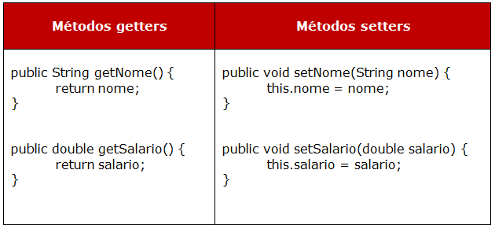
Encapsulamento

Slide 6
Encapsulamento
public class Funcionario {
private double salario;
private String nome;
public String getNome() {
return nome;
}
public void setNome(String nome) {
this.nome = nome;
}
public void setSalario(double salario) {
this.salario = salario;
}
public double getSalario() {
return salario;
}
}

Slide 7
Encapsulamento
Definição | Tipo de Acesso | Obs.
Caixa Preta | Private | Metodos ou atributos acessados somente internamente pela propria classe que a contem
Caixa Branca | Public | Metodos ou atribuitos acessado por outras classes de qualquer projeto
Caixa Cinza | Proteced | Metodos ou atribuitos acessado por outras classes do mesmo projeto

Slide 8
Construtores
Também conhecidos pelo inglês constructors, os construtores são os responsáveis por criar o objeto em memória, ou seja, instanciar a classe que foi definida.
public class Carro{
public Carro(){
}
}

Slide 9
Construtores
Os construtores são utilizados para iniciar os atributos ou serviços relacionados.
Podemos criar versões para os construtores para attender diferentes situações, para isto precisamos respeitar as assinaturas de metodo.
Assinaturas são a composição do nome do metodo e da lista de parametros de entrada com os seus respectivos tipos.

Slide 10
Construtores
public Carro()
public Carro(String placa)
public Carro(String placa, String modelo)
public Carro(String placa, String modelo, int km)

Slide 11
Construtores
O retorno do operador new é uma referência para o objeto recém-criado. O construtor pode receber argumentos, como qualquer método. Usando o mecanismo de sobrecarga, mais de um construtor pode ser definido para uma classe.
Toda classe tem pelo menos um construtor sempre definido. Se nenhum construtor for explicitamente definido pelo programador da classe, um construtor padrão, que não recebe argumentos, é incluído para a classe pelo compilador Java.
No entanto, se o programador da classe criar pelo menos um método construtor, o construtor padrão não será criado automaticamente

Slide 12
Construtores
Construtores x outros métodos:
Os construtores têm o nome da classe, respeitando maiúsculas e minúsculas.
Os construtores não retornam valor (nem mesmo void). Devem ser declarados sem retorno.
Não podem ser chamados sem o new.

Slide 13
This (Auto-referência)
Invocar o construtor da classe
Diferenciar os campos do objeto das variáveis locais
Carro(String placa, String modelo, int km) {
this.placa = placa;
this.modelo = modelo;
this.km = km;
}

Slide 14
Destrutores
Não existe o conceito de destrutores em Java, mas você nem precisa se preocupar com isto, pois não tem como literalmente destruir um objeto, assim como você faz em C/C++. Isso porque não é garantido que o Garbage Collection irá destruir este objeto, já que ele o faz na hora que achar conveniente e o programador não tem nenhum controle sobre isso.
A forma mais adequada de “tentar” destruir um objeto em Java é atribuir valores nulos a ele. Assim, quando o Garbage Collection for realizar o seu trabalho, verá que seu objeto não está sendo mais utilizado e o destruirá.

